Slide 1
Análise de Coerência Wavelet em Sinais Ruidosos com Picos Gaussianos Defasados
Ândrio Epping
Luís Felipe Borsoi

Slide 2
SUMÁRIO
1.
Transformadas Wavelet
2.
Definições Clássicas
3.
Definições Alternativas e Estudo de Caso

Slide 3
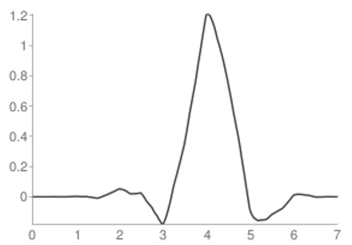
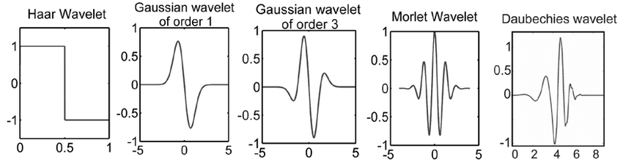
O que é a Transformada Wavelet
Ferramenta matemática que permite decompor um sinal em diferentes escalas e posições no tempo;
Fornece uma representação tempo-frequência com múltiplas resoluções, ideal para análise de sinais não estacionários;
Usa funções oscilatórias localizadas chamadas wavelets.

Slide 4
O que é a Transformada Wavelet
Capta eventos transitórios como picos, saltos e impulsos;
Permite localizar no tempo quando diferentes frequências ocorrem;
Adapta-se automaticamente:
Boa resolução temporal em altas frequências;
Boa resolução espectral em baixas frequências.

Slide 5
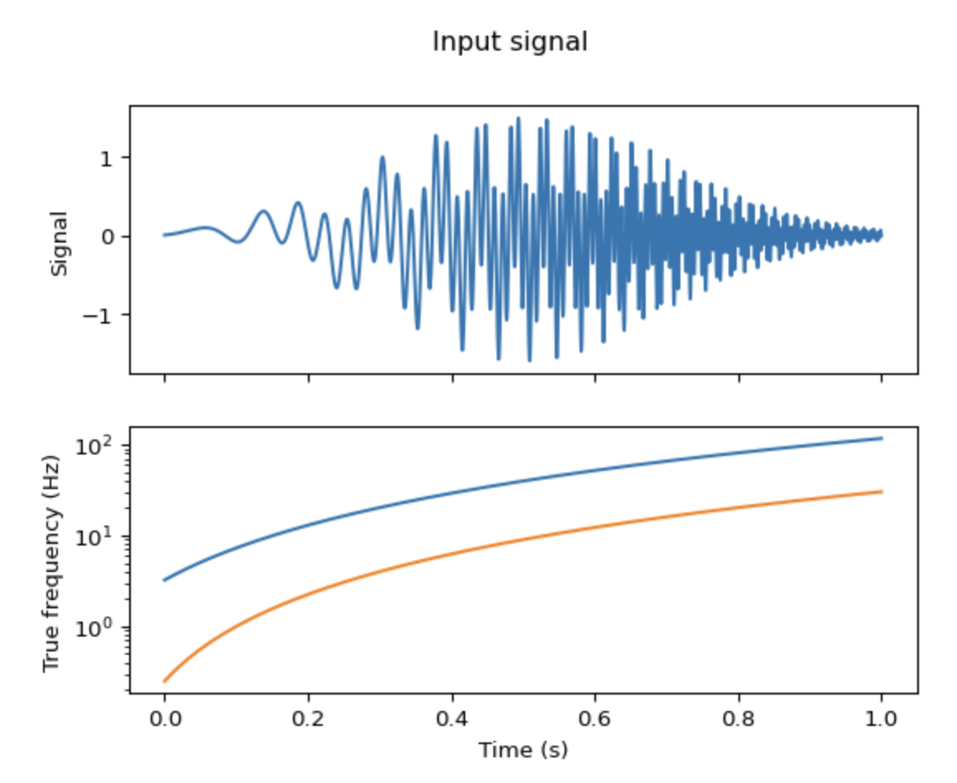
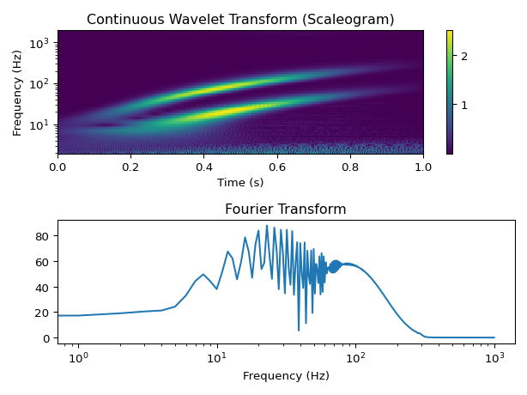
O que é a Transformada Wavelet

Slide 6
Wavelet vs Fourier
Características | Fourier | Wavelet
Resolução temporal | Baixa | Alta (para eventos curtos)
Resolução em frequência | Alta | Adaptativa
Sinais estacionários | Ideal | Funciona também para não estacionários
Localização no tempo | Não possui | Sim
Fourier: “quais frequências existem?"
Wavelet: “quando as frequências ocorrem?"

Slide 7
Objetivo do trabalho
Validar uma nova definição de espectro de potência (WPS), espectro cruzado (WCS) e coerência wavelet (WCO);
Detectar padrões similares com atraso entre sinais;
Baseado na formulação de Schuck e Bardo (2019).

Slide 8
WPS, WCS e WCO
WPS:
Mede a energia local do sinal em diferentes escalas e tempos.
Ajuda a identificar quando e em que escala ocorre atividade significativa no sinal.
WCS:
Mede a correlação local entre dois sinais no domínio tempo-escala.
Captura estruturas semelhantes entre dois sinais, mesmo que ruidosos.
WCO:
Mede o grau de similaridade normalizado entre dois sinais, faixa por faixa.

Slide 9
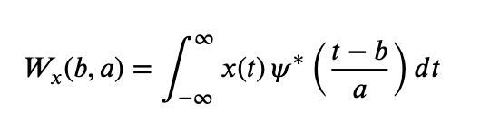
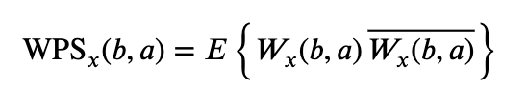
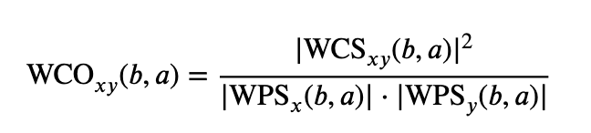
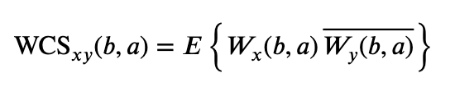
Definições clássicas
*“E” representa a média de várias realizações do cálculo da transformada para um mesmo par de parâmetros a, b

Slide 10
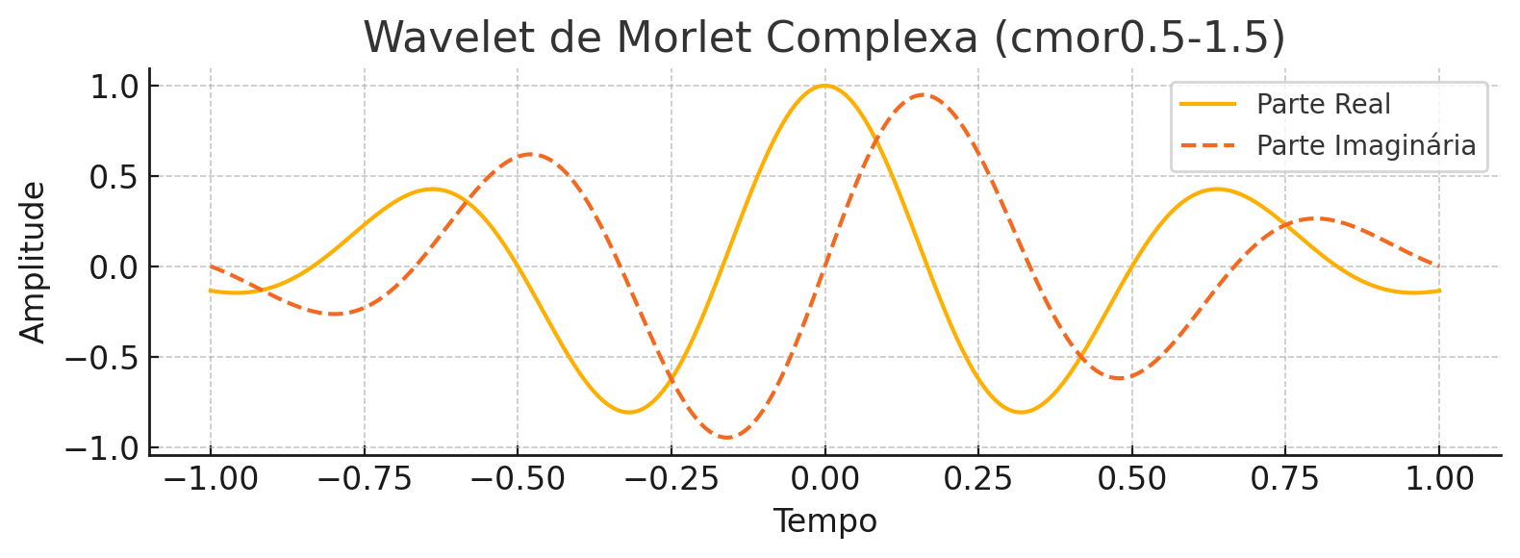
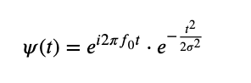
Wavelet-Mãe como uma Morlet complexa
Ideal para detecção de pulsos;
0.5: largura da janela gaussiana
valores maiores ⇒ melhor resolução em frequência;
1.5: frequência central da onda portadora
valores maiores ⇒ melhor resolução temporal;
Função complexa: mantém a fase do sinal para cálculo do WCS.

Slide 11
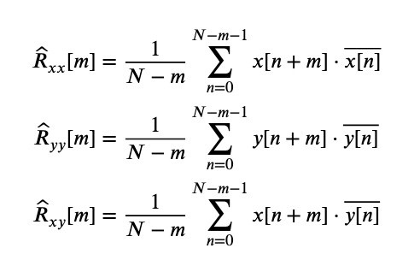
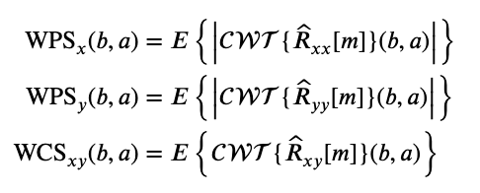
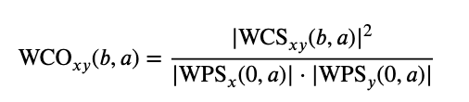
Definições alternativas
Funções de autocorrelação e correlação cruzada
CWT nas correlações ao invés do sinal diretamente
*b=0 indica o ponto com autocorrelação máxima

Slide 12
Ferramentas Utilizadas
Linguagem: Python
Bibliotecas: NumPy, SciPy, PyWavelets, Matplotlib
Visualização em heatmaps 2D

Slide 13
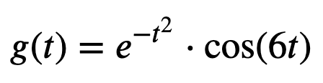
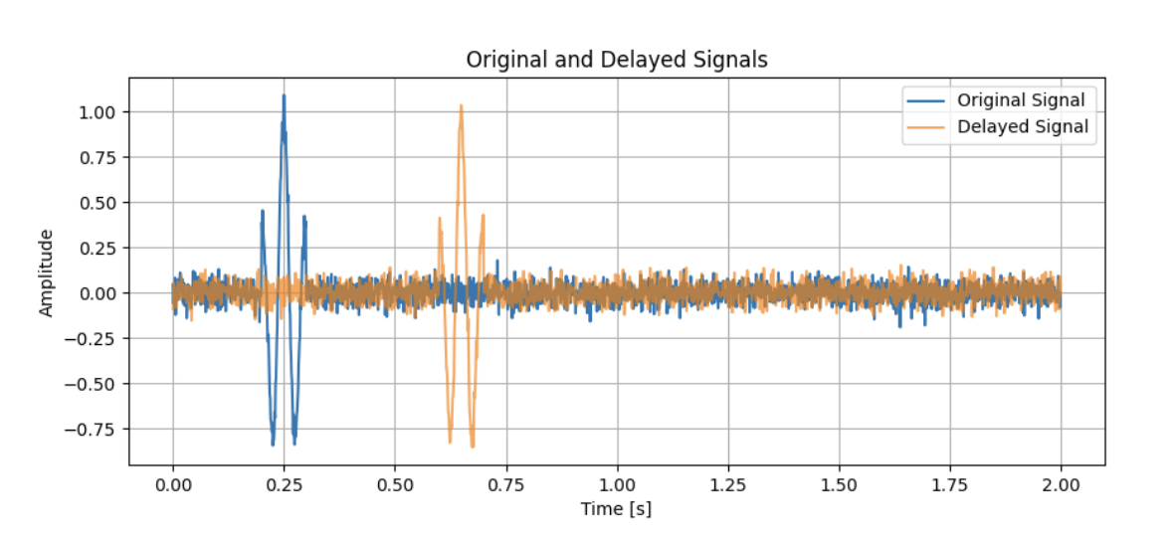
Geração do sinal de entrada
Pulso Gaussiano unitário modulado;
Adição de ruído branco;
Segundo sinal idêntico com 0,4 s de atraso.

Slide 14
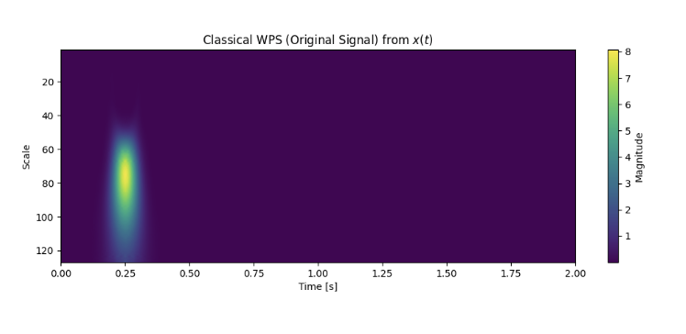
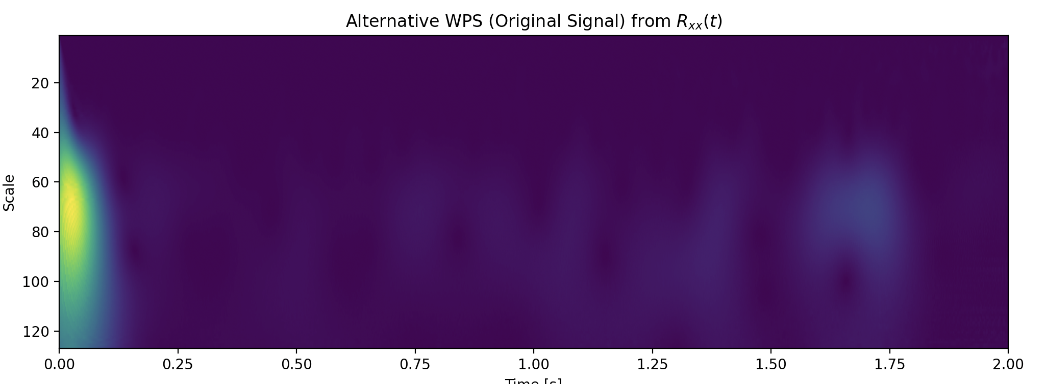
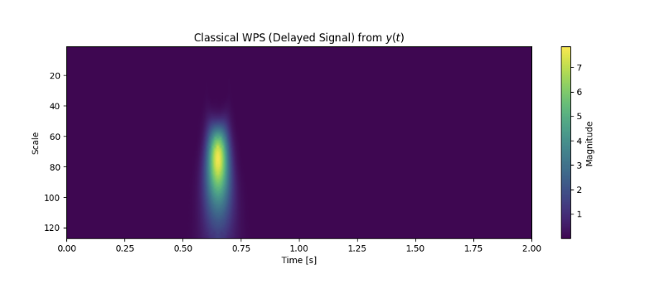
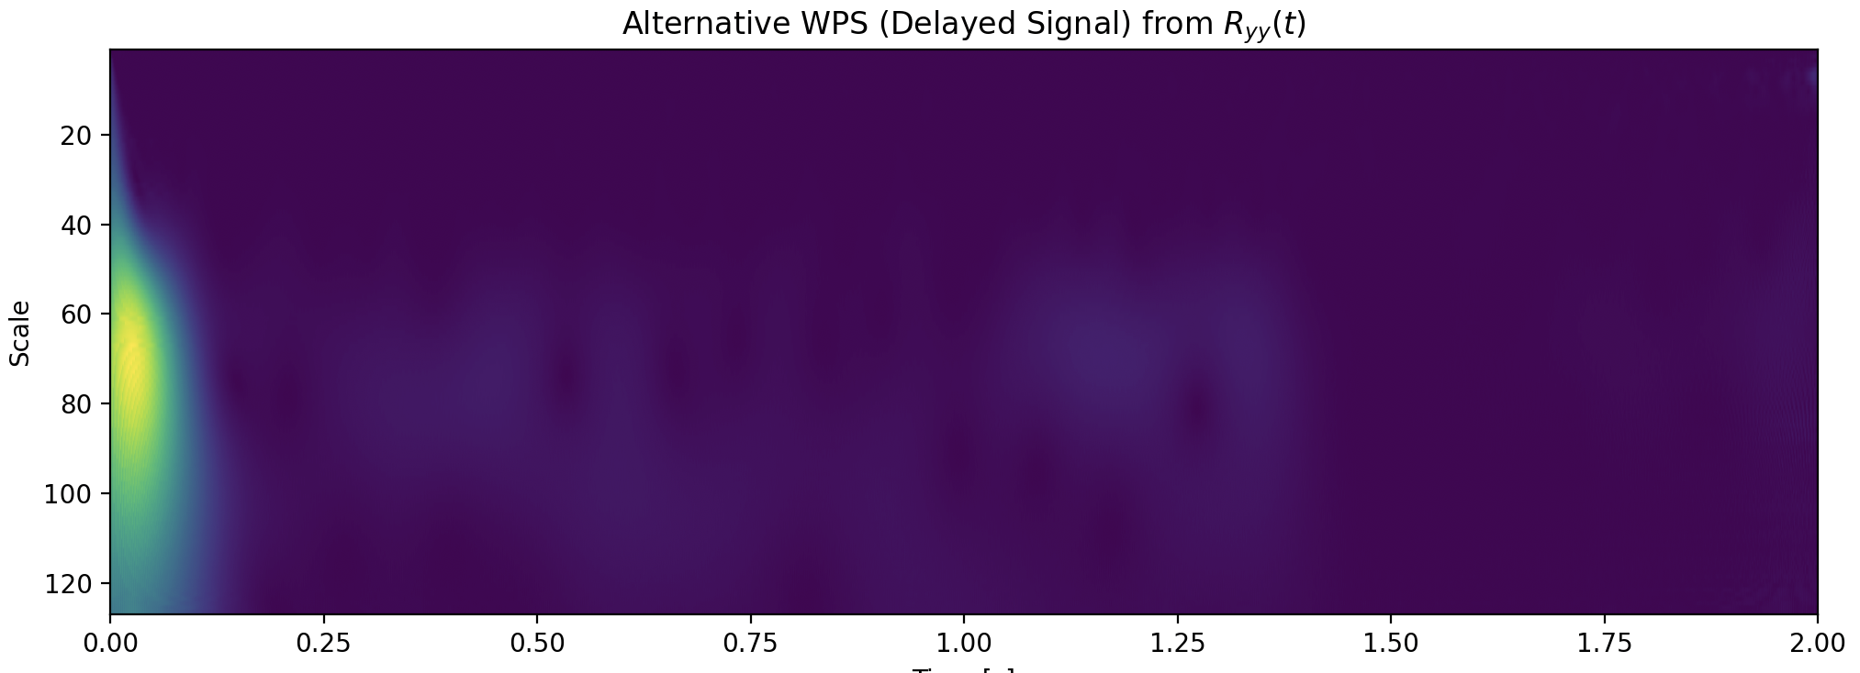
Espectro de potência Wavelet (WPS)

Slide 15
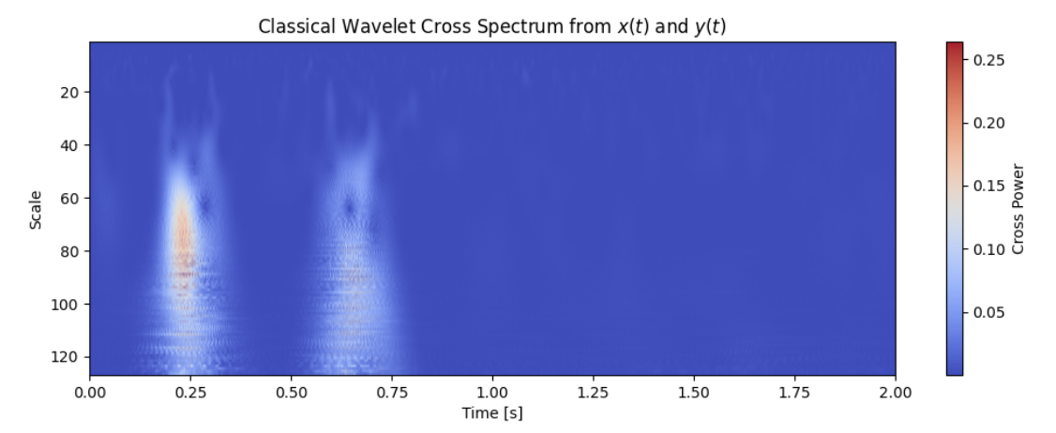
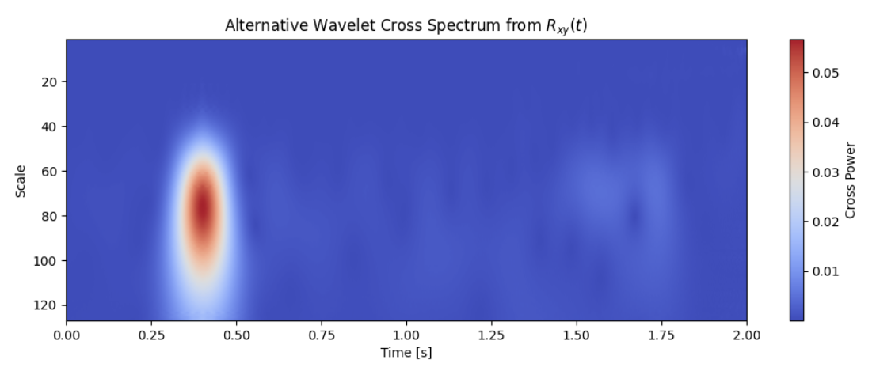
Espectro Cruzado Wavelet (WCS)

Slide 16
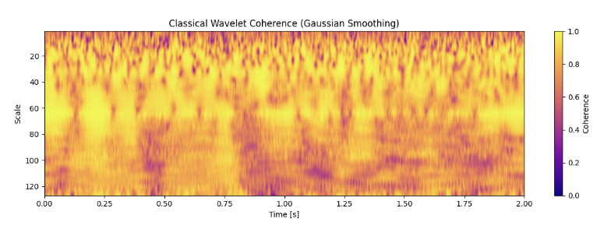
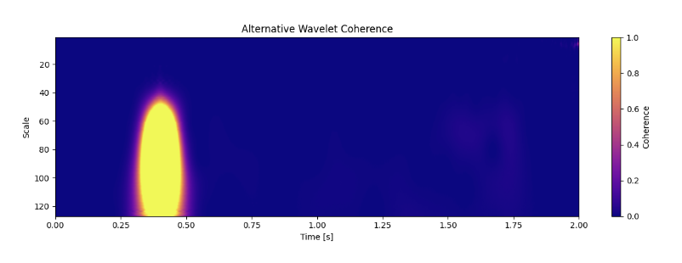
Coerência Wavelet (WCS)

Slide 17
Conclusão
Ideal para detectar eventos curtos e localizados;
Detecta satisfatoriamente atrasos em um sinal;
Determina precisamente o atrasado detectado;
Preciso mesmo com ruídos no sinal;
Coerência Wavelet não necessita suavização como a definição clássica;
Repositório.

Slide 18
Obrigado!

